Slide 1

Flask를 이용한 웹 개발과 배포까지
기업 공개 당시의 정보로
1년 후 수익률 예측
Notes:
안녕하세요. 저는 이번 프로젝트에서 기업 공개 IPO 당시의 제공된 정보만으로 1년 후의 수익률을 예측해보는 프로젝트를 선정하여 진행하였습니다.

Slide 2
프로젝트 소개
분석 배경
최근 공모주 청약이 많이 활성화되었는데, 일부 종목의 경우 변동성이 심해서 다른 기업들의 데이터를 이용해 상장 직후에 참고할 만한 모델이 있으면 좋을 것 같아서 분석 주제로 선정하였습니다.
분석 목표
상장 1년 이후의 수익률을 투자의 지표로 삼아 투자결정에 도움을 줄 수 있다.
분석 설계
2009년~2020년 2월까지 상장된 기업들의 평균 1년 수익률을 구하고,
평균 수익률보다 높으면 투자의견, 낮으면 투자주의의견으로 나누는 이진분류문제로 정의

Slide 3






프로젝트 소개
데이터 소스
Notes:
분석에 필요한 데이터는 기업 공개 전에 발표하는 증권 신고서와 주가 데이터였기에, IPO 관련 데이터는 전자공시시스템인 Dart, 기업공시채널인 KIND를 이용해서 수집했고,
네이버 금융을 이용해서 주가 데이터를 수집했습니다. Dart에서 api키를 발급받아 KIND에서 엑셀파일을 받고, pandas datareader로 네이버 금융 주가 데이터를 읽어왔습니다.
그 외에도 사이트에 게시한 사진자료 등은 모두 저작권 무료 사이트를 참고하였습니다.

Slide 4
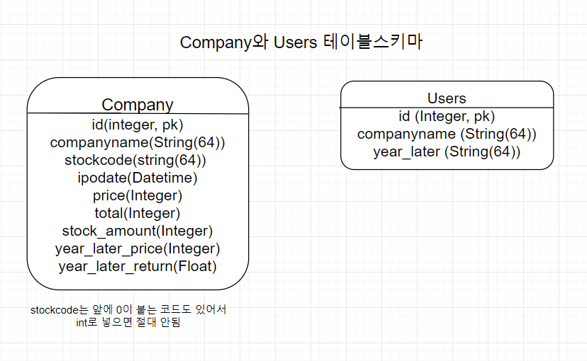
데이터베이스
Postgresql

Slide 5


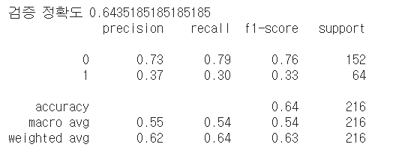
분석 모델
lightgbm
평균수익률
2009.01.01~2020.02.28
평균수익률: 0. 165044
검증 정확도
Notes:
데이터 분석은 전처리를 하고 –이상치

Slide 6
목차
Notes:
안녕하세요. 저는 이번 프로젝트에서 기업 공개 IPO 당시의 제공된 정보만으로 1년 후의 수익률을 예측해보는 프로젝트를 선정하여 진행하였습니다.

Slide 7
배포

